Slide 1


CEPC collider and booster magnet EDR R&D progress
Mei Yang
2024-8-5
CEPC DAY

Slide 2
主要内容
EDR阶段主环磁铁系统预研进展
  双孔径四极磁铁设计
  单孔径六极磁铁设计
  双孔径二极磁铁仿真计算
  其他相关工作
  永磁四极磁铁设计进展
  主环磁铁系统下一步工作计划
EDR阶段增强器二极磁铁研制进展

Slide 3
主环磁铁系统EDR预研
CEPC主环磁铁分类
CDR/TDR样机研制
  1m双孔径二六极组合磁铁——实心铁芯，实心铝棒导线
  5.7m双孔径二极磁铁——实心铁芯，中空铝棒导线
  1m双孔径四极磁铁——叠片铁芯，中空铝导线
EDR磁铁研制计划
  研制一台3m双孔径四极磁铁——实心铁芯，中空铝导线
  研制一台1.4m单孔径六极磁铁——叠片铁芯，中空铜导线
  双孔径二极磁铁短研制——材料性能研究
 | Dipole | Quad. | Sext. | Corrector | Total
Dual aperture | 3008 | 3012 | - | - | 17574
Single aperture | 162 | 1128 | 3176 | 3544*2
Total length [km] | 69.46 | 9.94 | 2.17 | 3.1 | 84.67

Slide 4
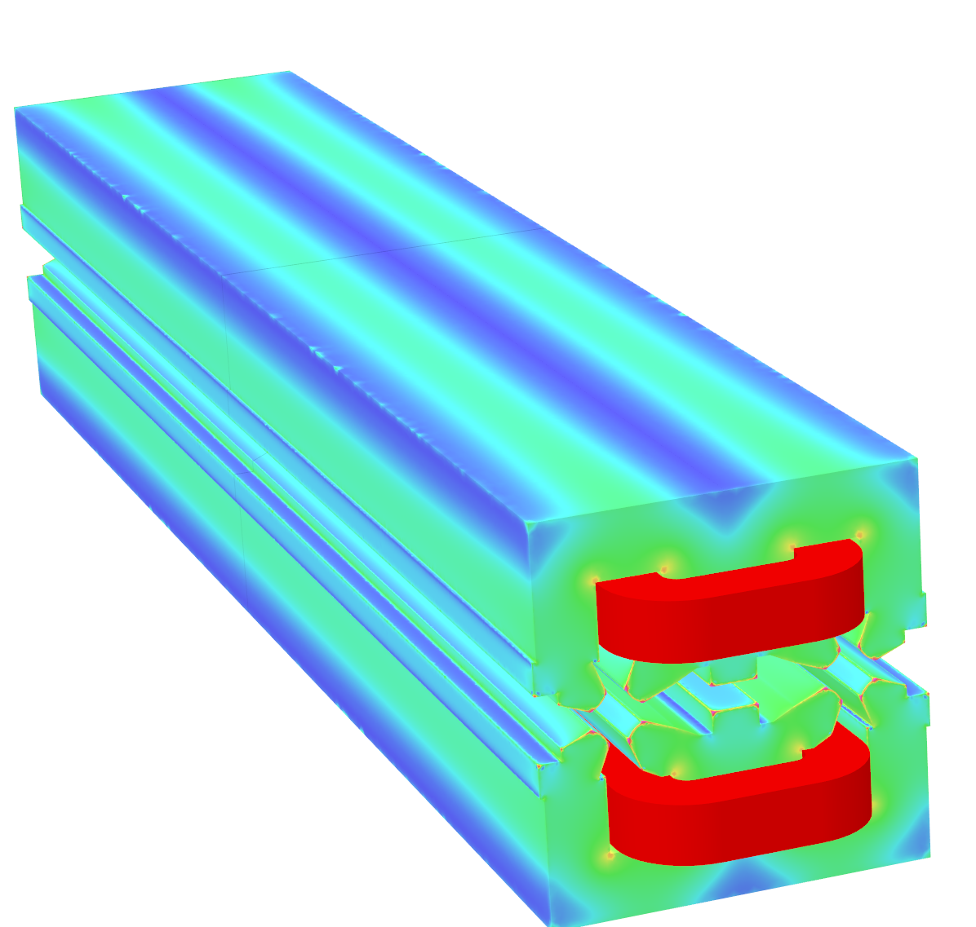
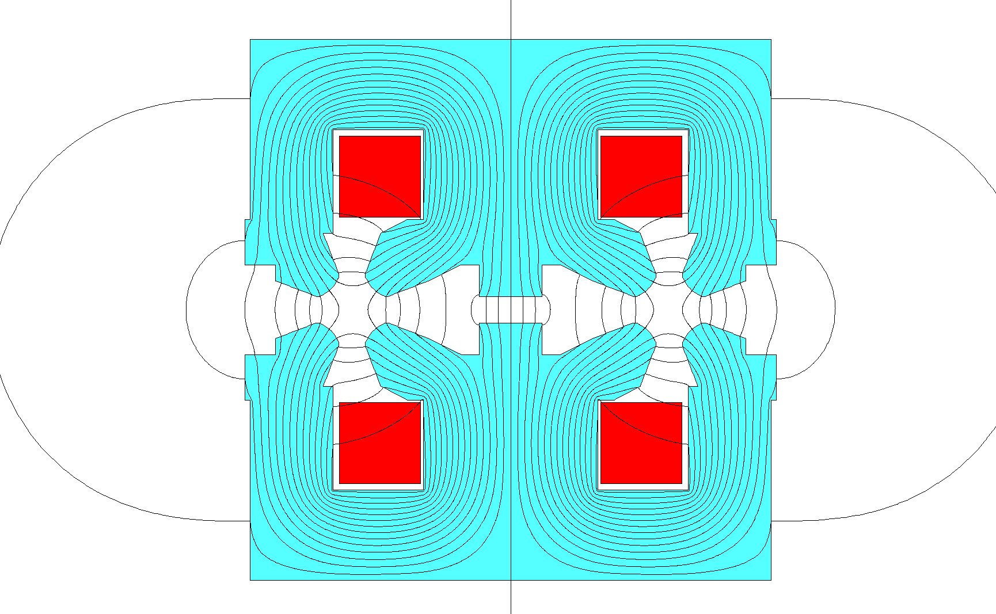
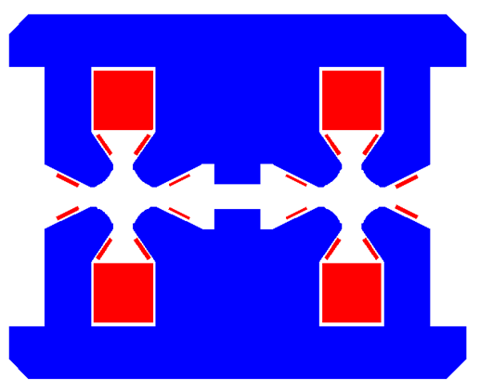
双孔径四极磁铁设计
完成3m DAQ磁铁的物理设计
  更新磁铁孔径为66mm；（CDR->EDR: 76mm->66mm)
  带入DT4 BH曲线
  中心磁轭垫补和机械中心偏移共同解决两个孔径内的干涉问题
    同时降低二极和六极分量；尽量保证磁中心间距为350mm
  缩进线圈，减小磁铁横向尺寸（TDR:700mm ->EDR:650mm)
  四个工作点下磁场梯度和高阶谐波能满足物理要求
TDR
EDR

Slide 5
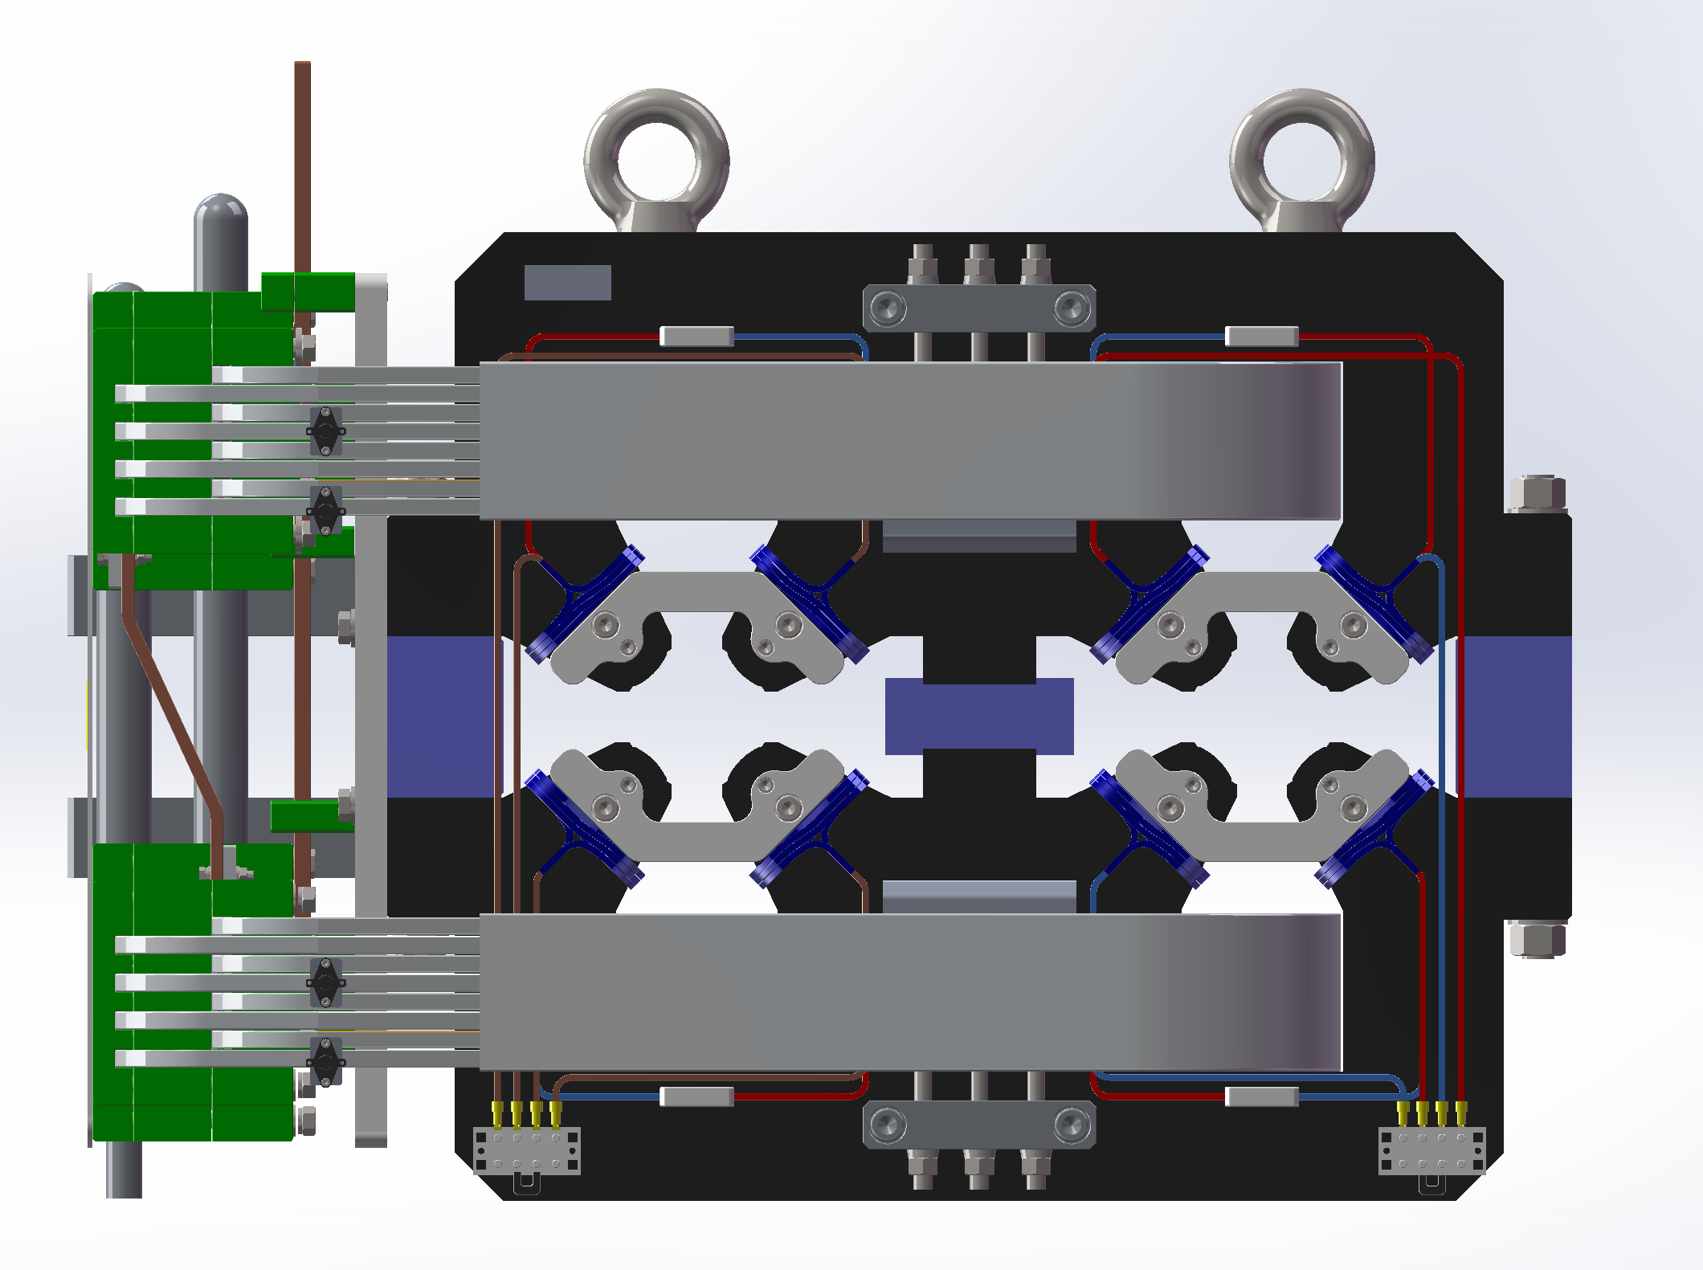
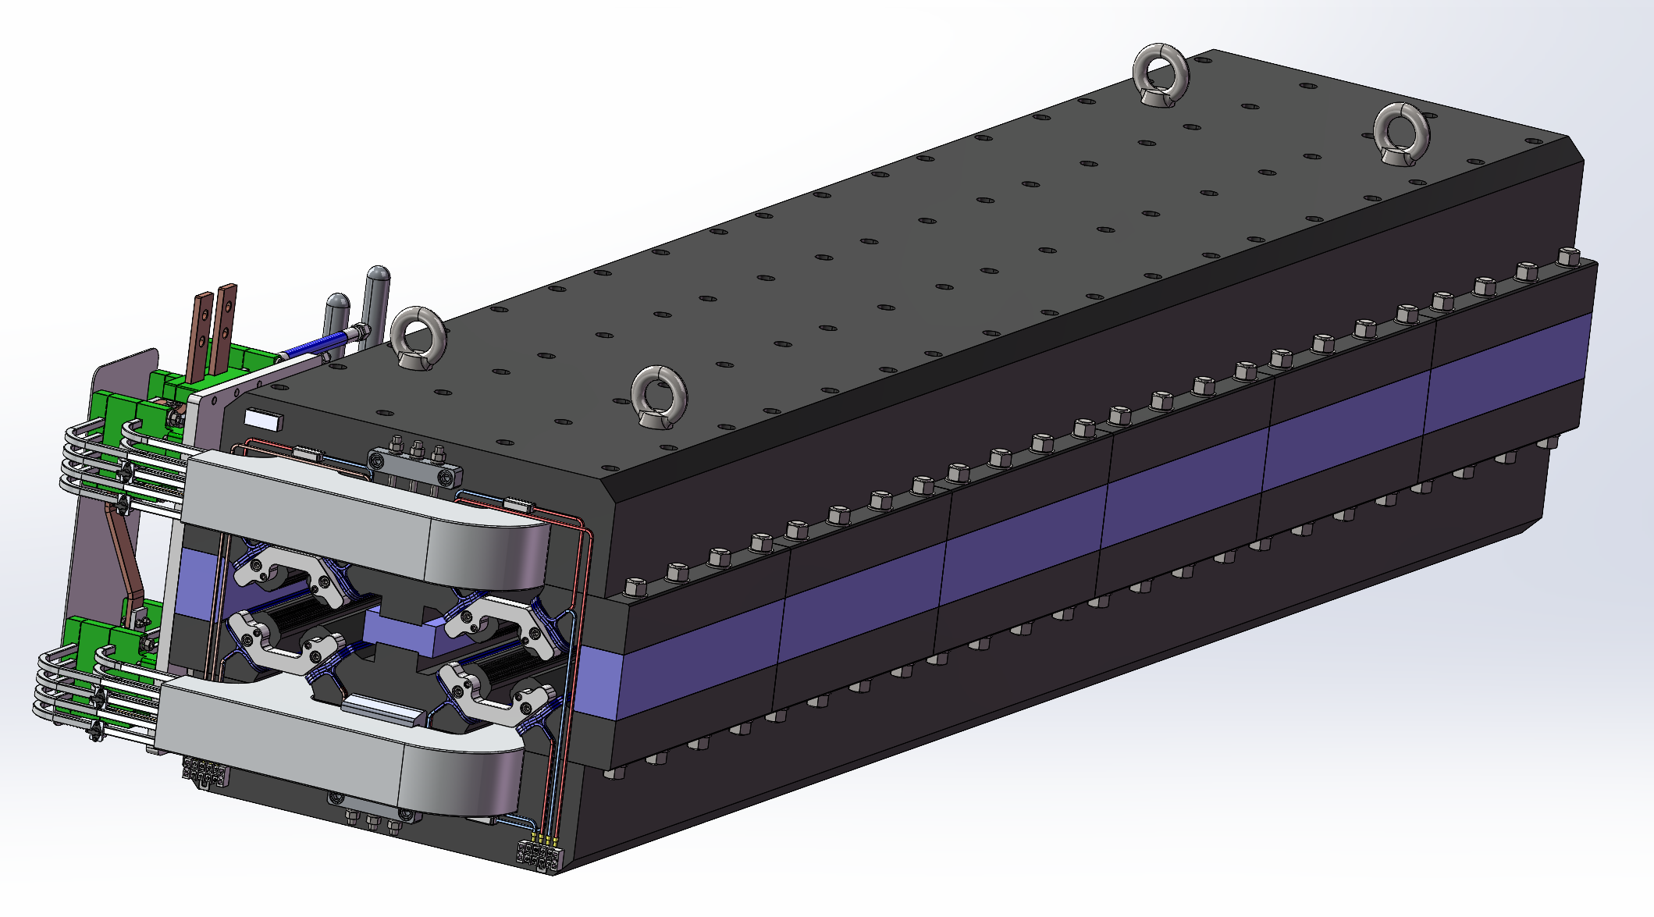
双孔径四极磁铁设计-2
基于TDR设计，完成3m实心磁铁的机械设计初稿
  上下磁轭整体加工
  极头分段加工，与磁轭组装，便于组装主线圈
  中心3处不锈钢支撑
  主线圈：中空铝导线
机械设计by 张亮

Slide 6
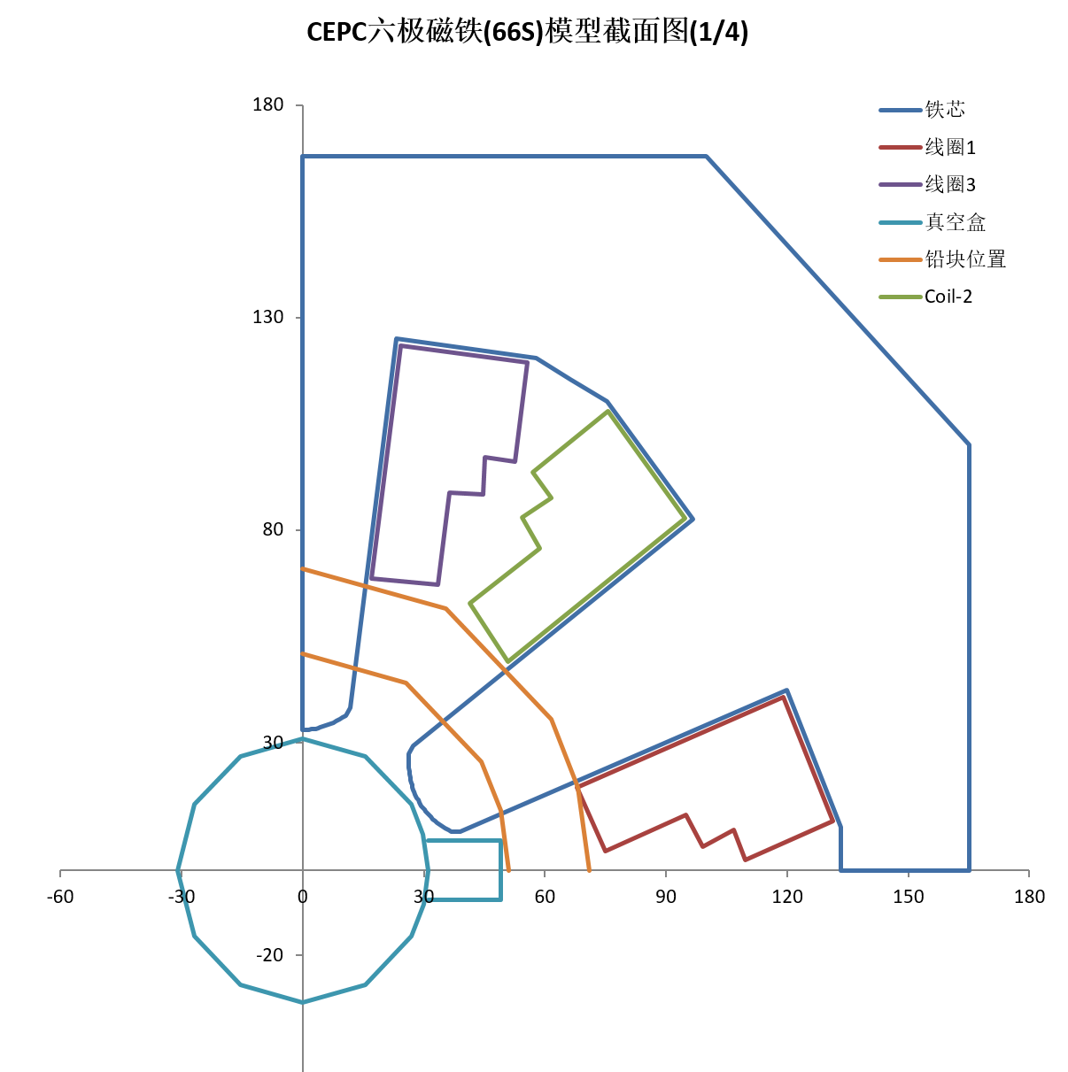
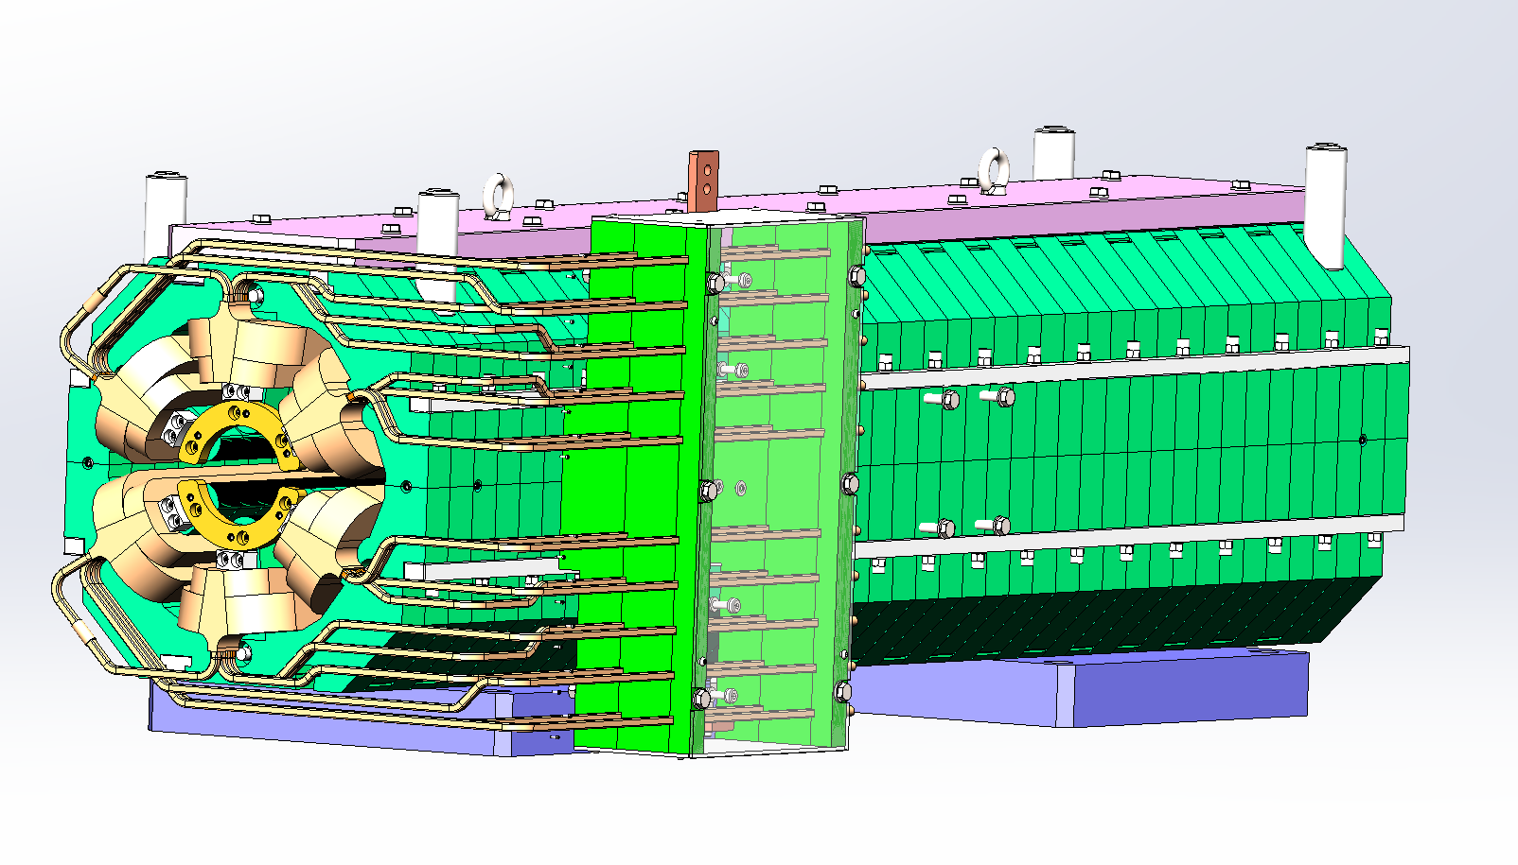
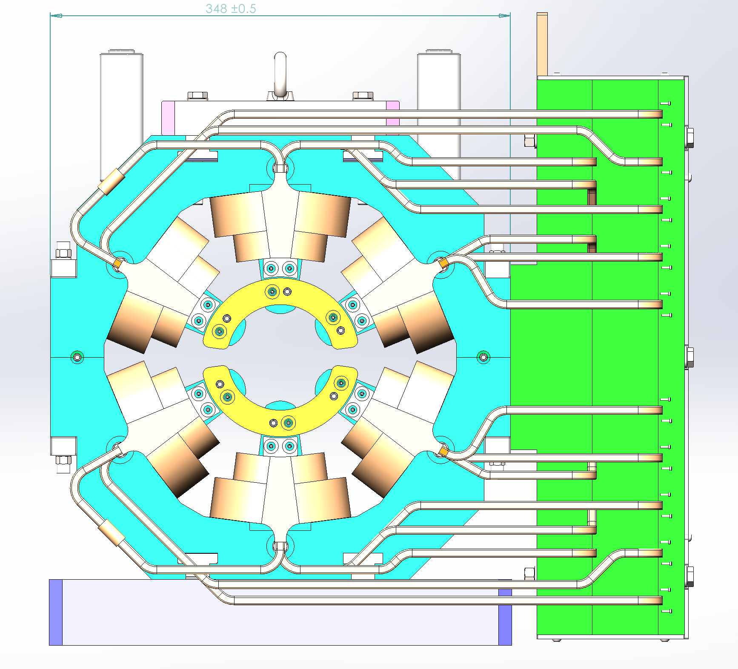
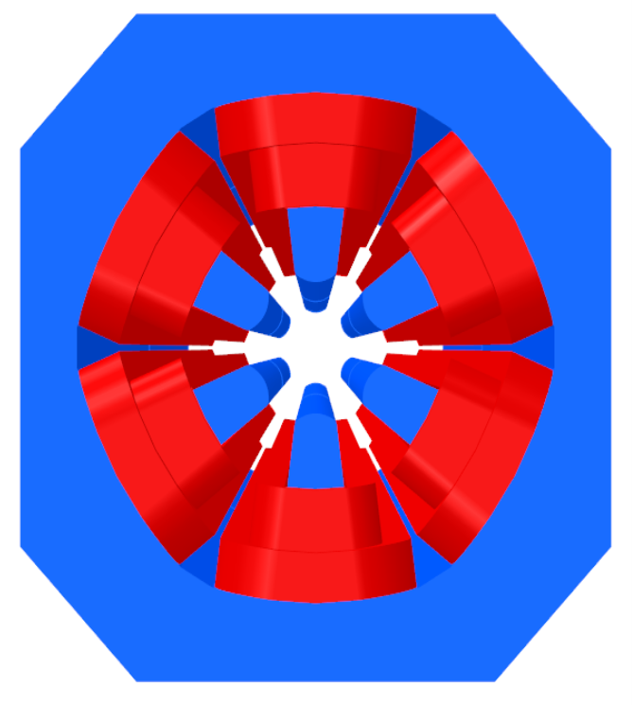
六极磁铁设计
并排放置两台六极磁铁的束流中心间距为350mm，单台磁铁半宽度<175mm（靠近侧）
重新物理设计
  D=66mm，G=847T/m²，Leff=1.4m；极间隙为16mm
  铁芯设计初步考虑： 叠片磁铁+实心DT4端板
    截面4分体，中间极头为活极头
    上下连接螺栓穿过叠片，铁芯需粘接固化
  励磁线圈：中空铜导线，每极头21匝，每磁铁9路水
  存在问题：铅块布局空间？
物理设计by 孙献静，机械设计by 张亮

Slide 7
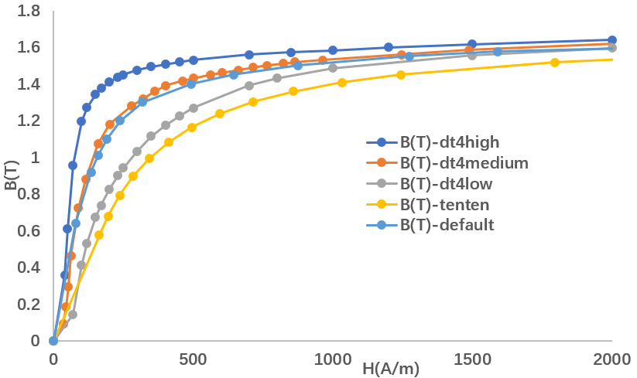
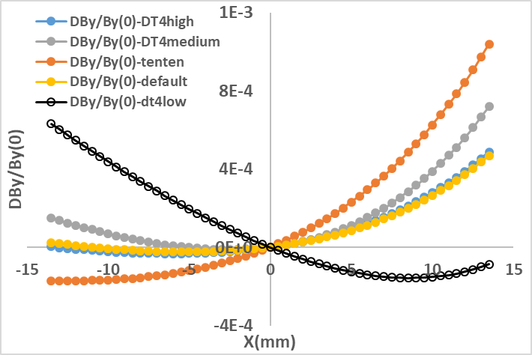
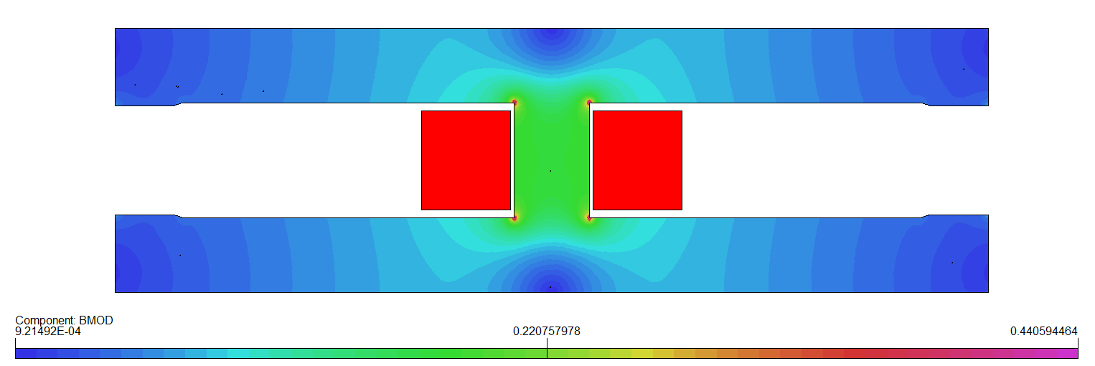
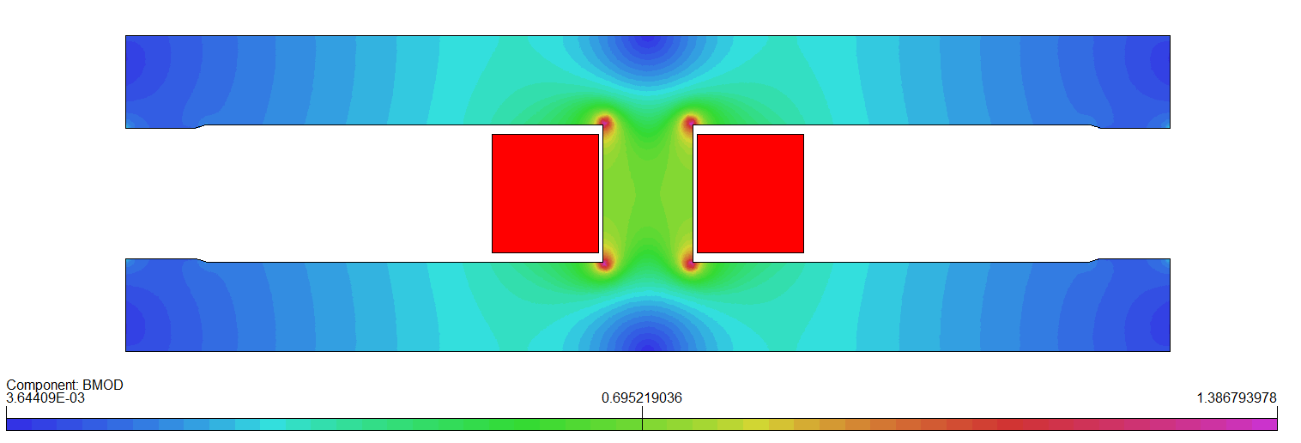
双孔径二极磁铁仿真计算-不同BH曲线
磁材料性能差异对场分布的影响
  磁铁不同磁场强度下横向均匀度分布与材料线性度相关；不同材料得到横向分布差异较大
不同磁材料BH曲线
不同磁材料相同电流下横向磁场分布
同磁材料不同电流下横向磁场分布
45GeV
180GeV

Slide 8
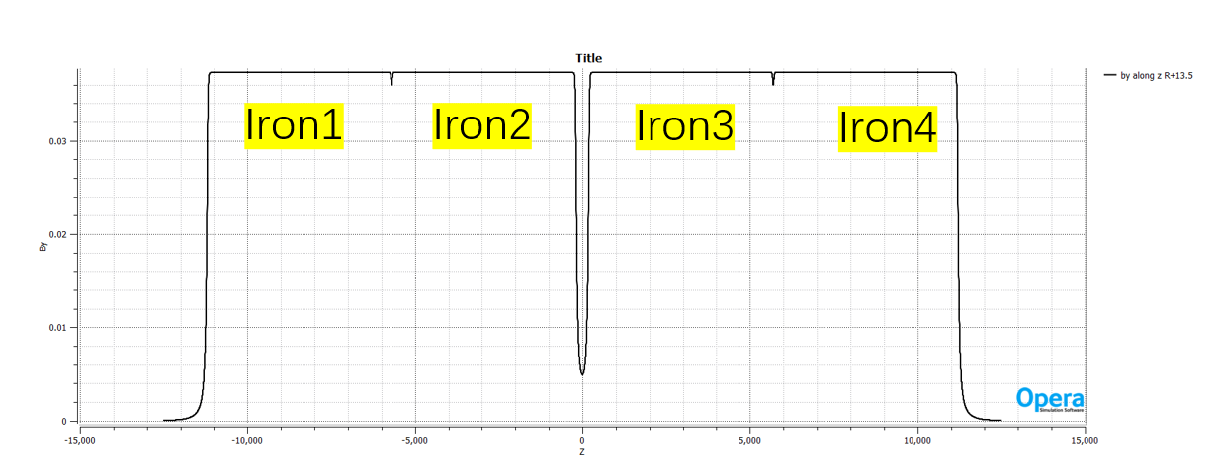
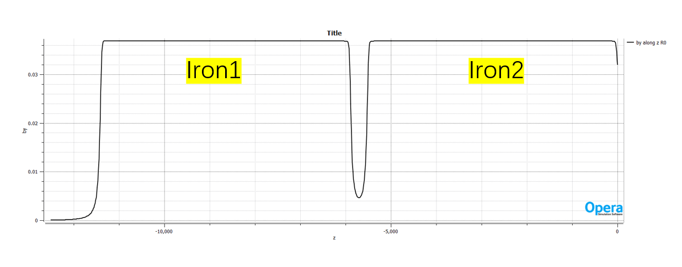
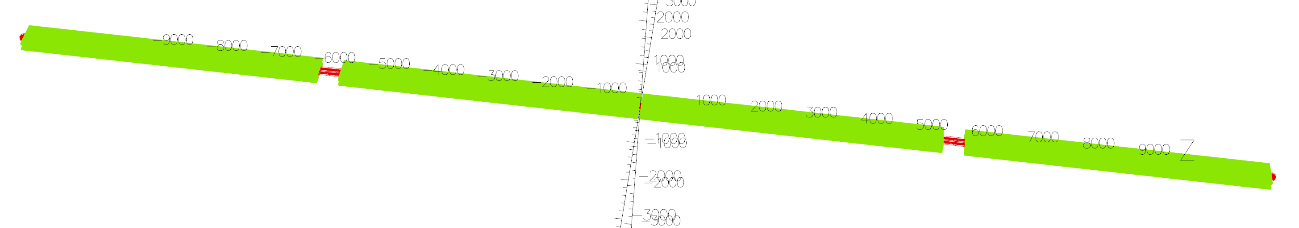
其他相关工作
完成了更新机械布局中各类磁铁的有效长度和占据空间估算，反馈给物理组和机械组。
  单块二极磁铁铁芯
  组合4铁芯二极磁铁
    B0B-1:Iron1-40mm-Iron2-400mm-Iron3-40mm-Iron4
    B0B-2:Iron1-400mm-Iron2-40mm-Iron3-400mm-Iron4
  3m四极磁铁
  1.4m六极磁铁
  校正磁铁
40mm
40mm
400mm
B0B-1全模型
40mm
400mm
B0B-2 半模型

Slide 9
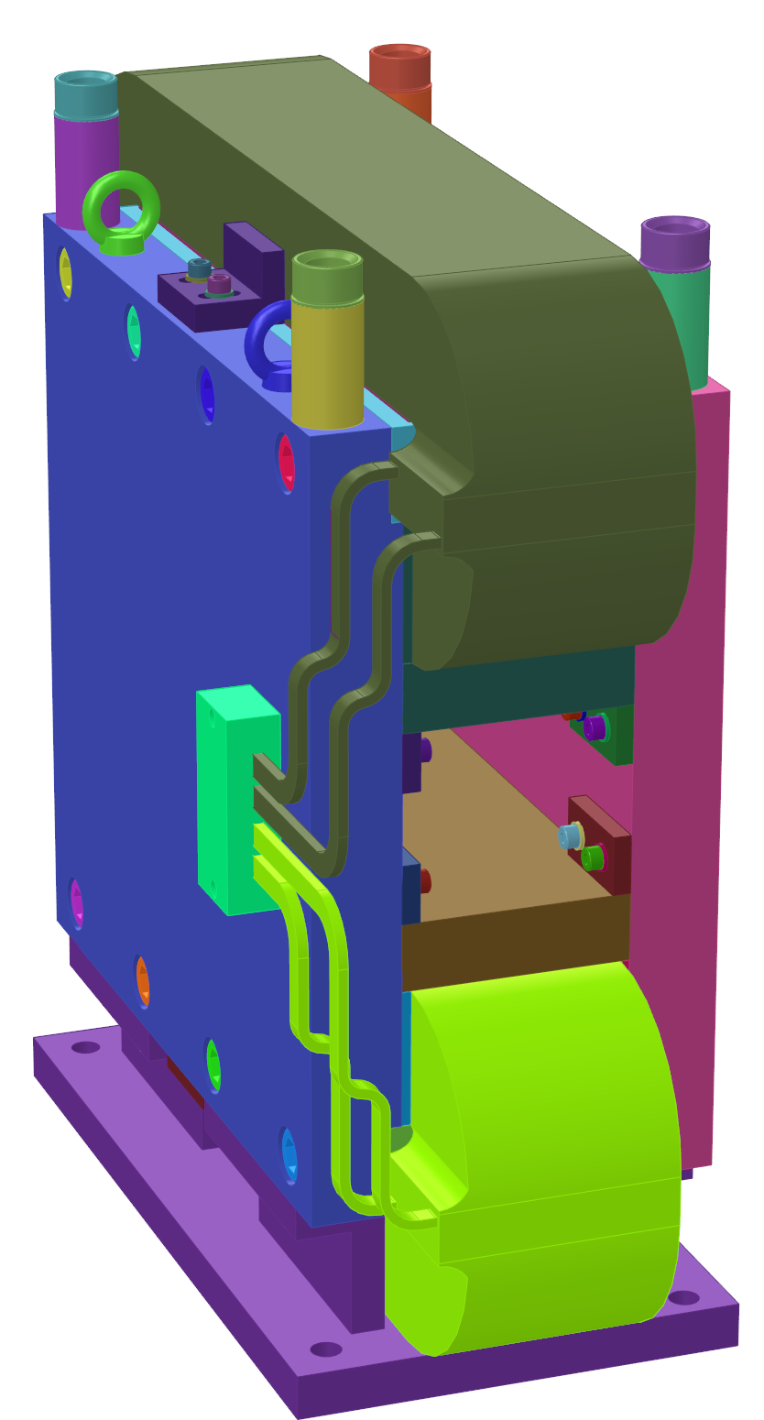
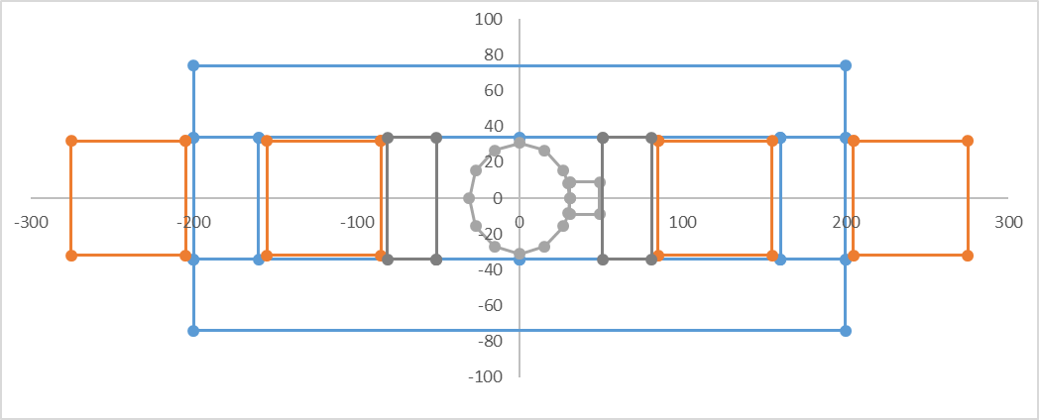
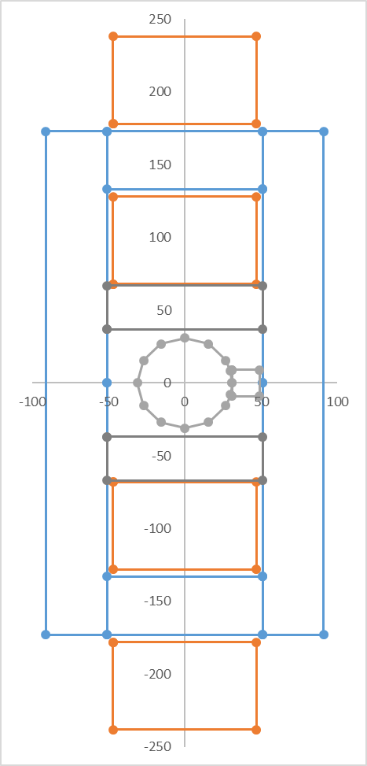
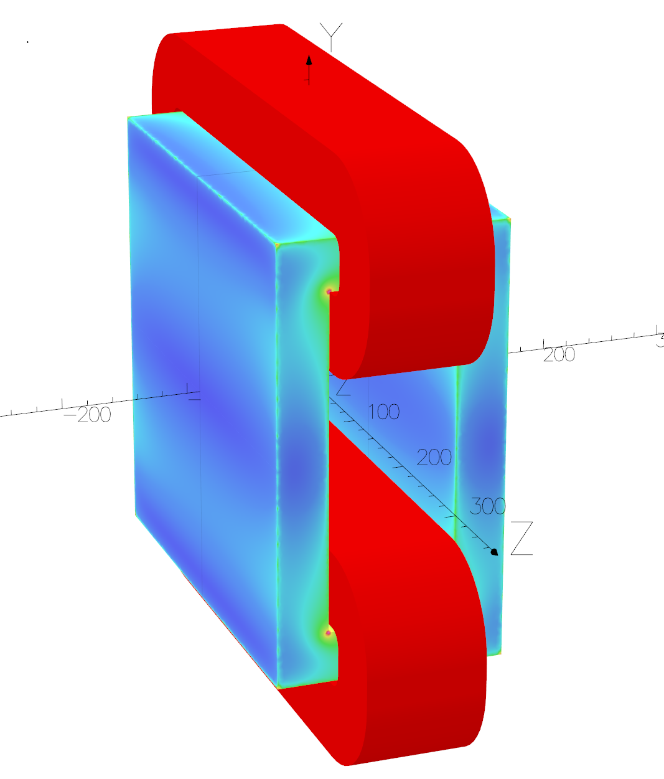
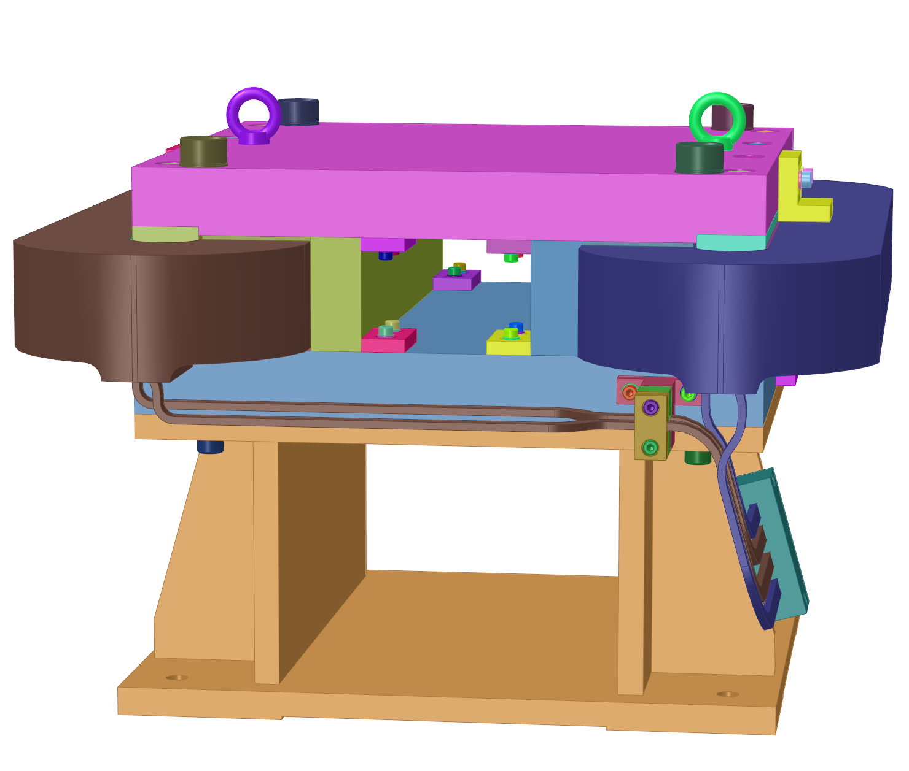
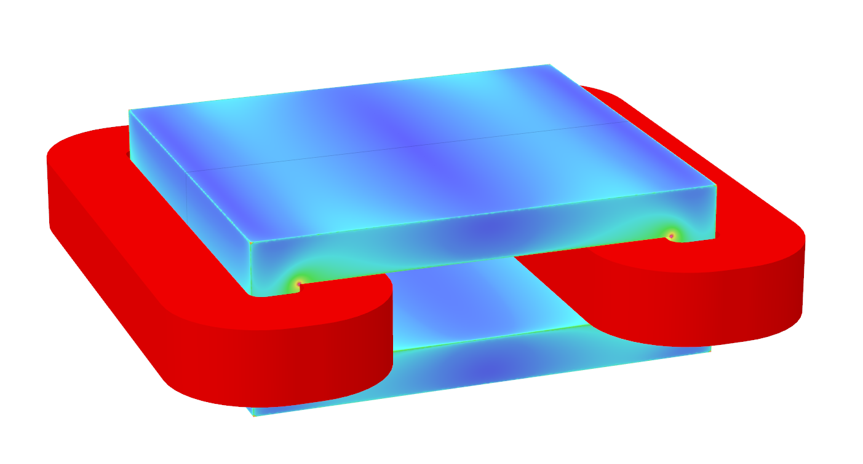
校正磁铁设计
完成了校正磁铁的设计(依据最新EDR的机械布局）
  根据真空盒的尺寸和安装间隙，设计CH和CV磁铁，
    CH磁铁：Gap=68mm，Lcore=875mm->400mm，B=500Gs
    CV磁铁：Gap=102mm， Lcore=875mm->400mm ，B=500Gs
  由机械组完成了初步机械设计
机械设计by吴蕾

Slide 10
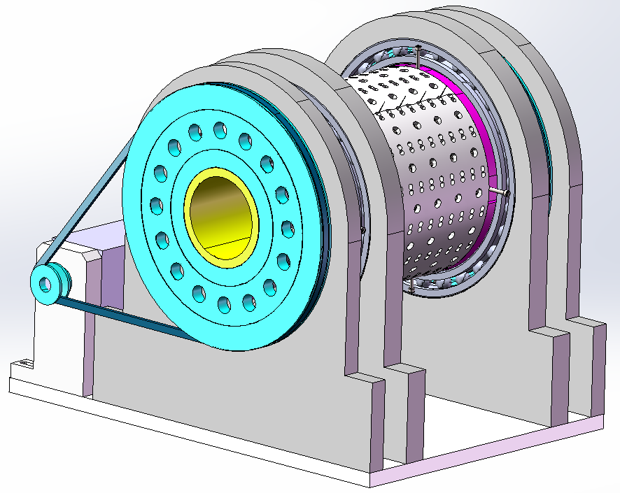
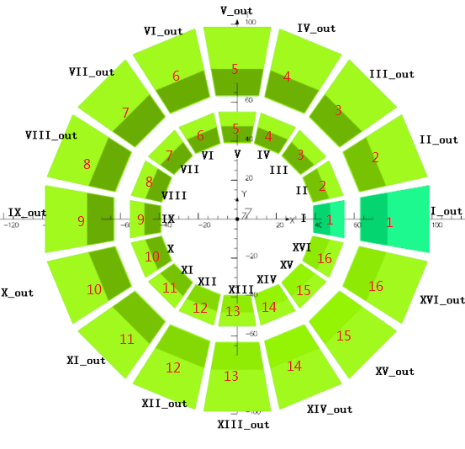
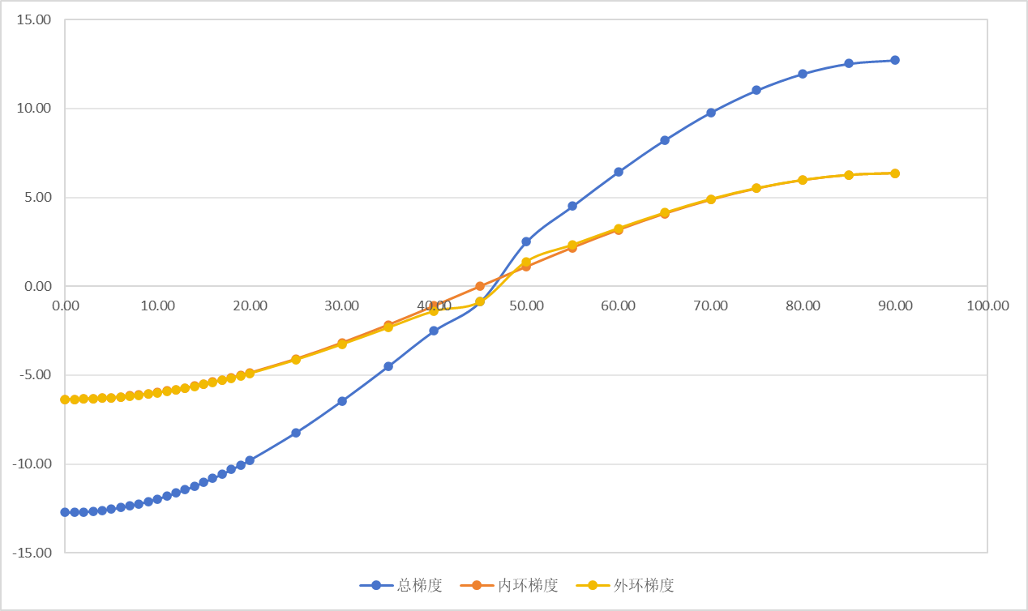
永磁四极磁铁研制进展
纯永磁方案
  完成物理设计，误差分析仿真，受力分析
    单个磁块受力最大300N
    单个磁块磁化轴偏差<1.5°，单个磁铁径向移动1mm
  机械设计优化中
    两个电机分别控制内外环转动
    基本完成部件选型

Slide 11
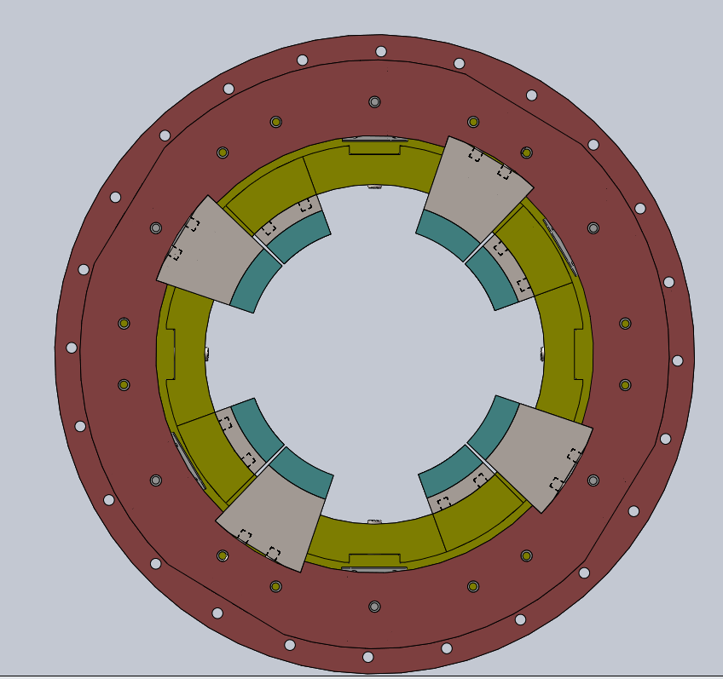
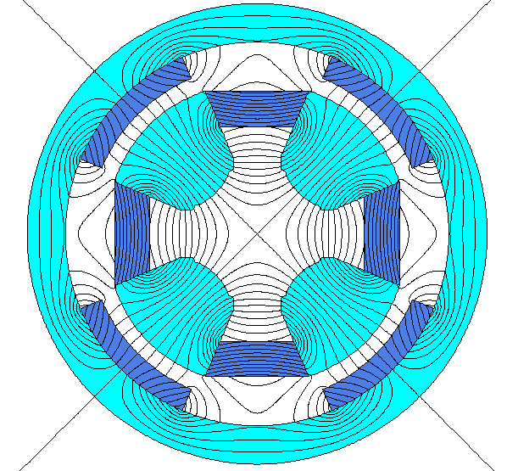
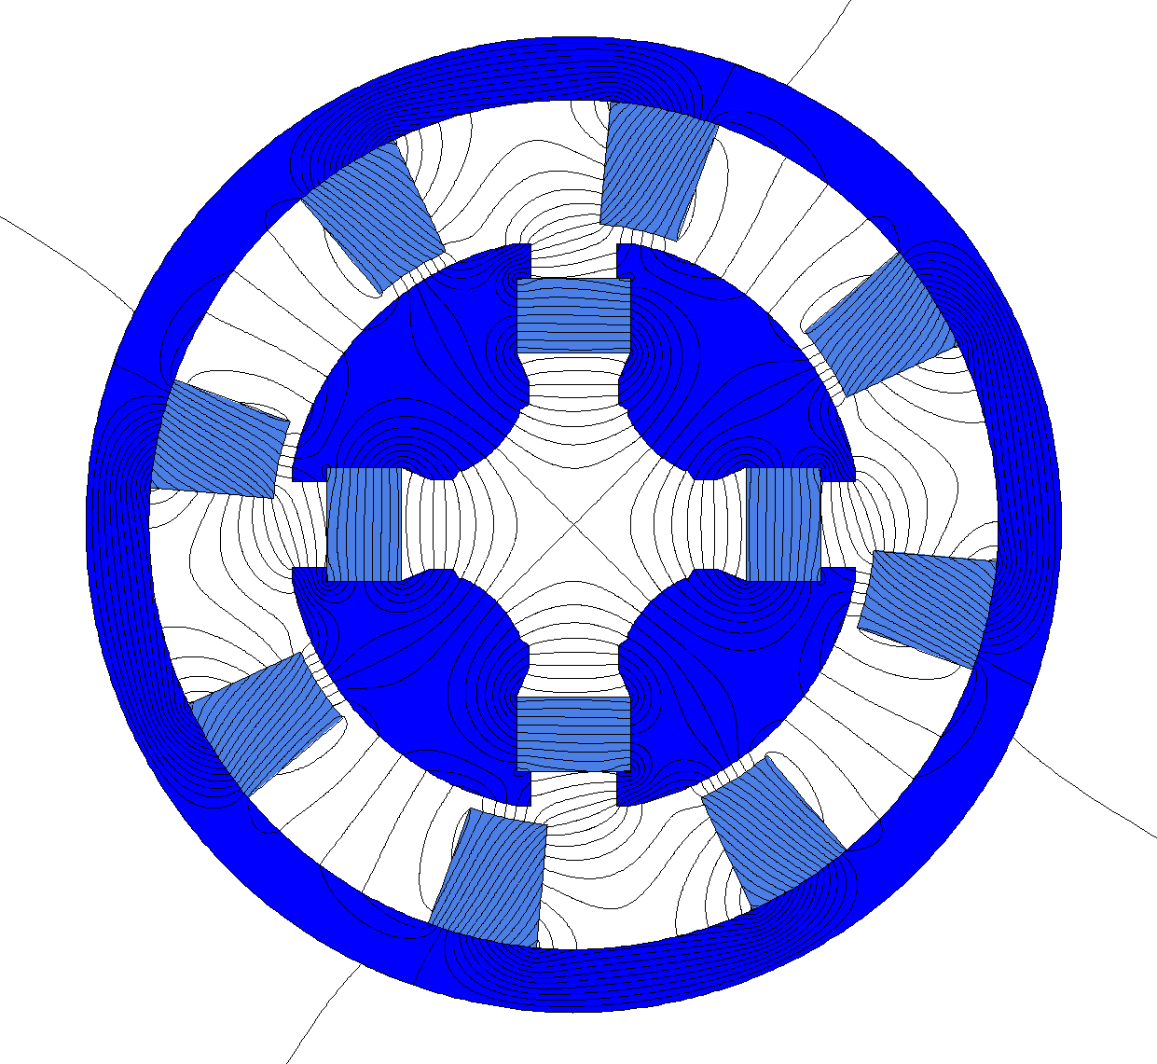
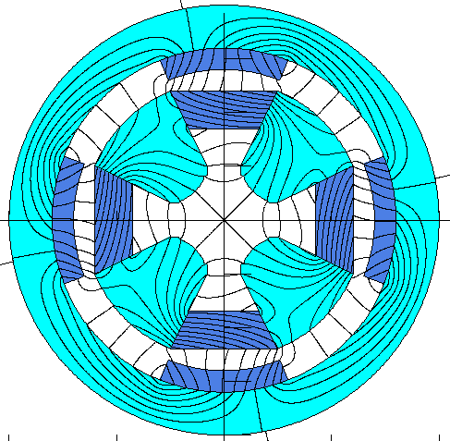
永磁四极磁铁研制进展
混合永磁四极磁铁设计
  单环转动，结构简单，但会产生小的斜四极分量
  内环固定，只外环旋转，产生斜四极分量
    方案1：外环为双环结构，外环永磁块分为两块，错位转动抵消斜四极分量
    方案2：磁铁纵向分为两段，产生a2相反，抵消斜四极分量
    正在优化设计中，方案2待与物理组讨论
0deg
45deg

Slide 12
主环磁铁系统下一步工作计划
进一步优化磁铁的物理和机械设计
准备三种磁铁的评审和招标工作
计算屏蔽铅块的热分布和温升，以及水冷设计
与电源，通用等综合考虑，迭代优化设计磁铁水电参数
永磁四极磁铁样机研制推进

Slide 13
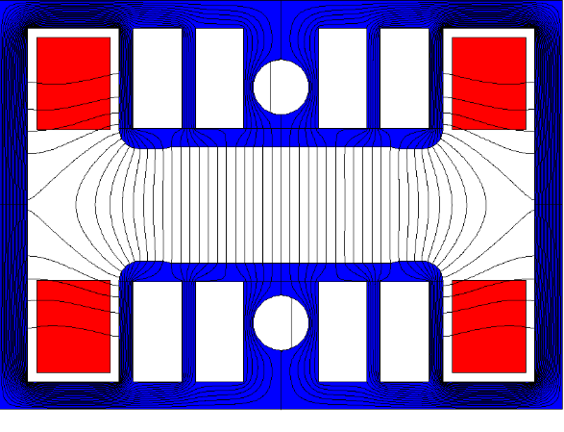
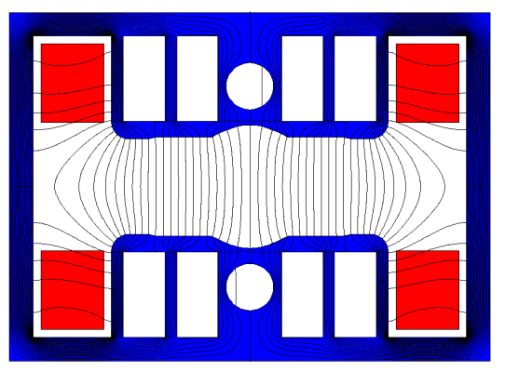
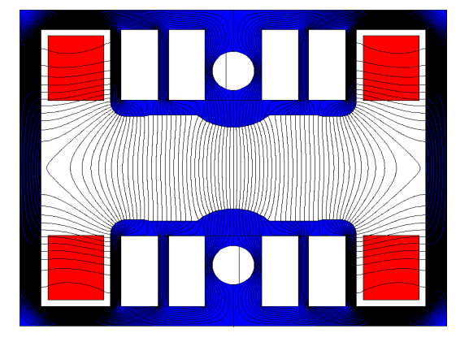
增强器二极磁铁研制进展
Dipole magnets in Booster( 14866, 4.7m/2.35m；total length：74km)
  Pure dipole/ B+SF/B+SD
  磁场和要求：95Gs~564Gs, 1×10^{–3}@45mm
  磁场慢变化，采用厚硅钢片：铝片=1mm:2mm
  H型叠片磁铁，降低地磁影响
    窄磁轭，极头部位打孔提高磁感应强度
    铝片可能被塑料片替代

Slide 14
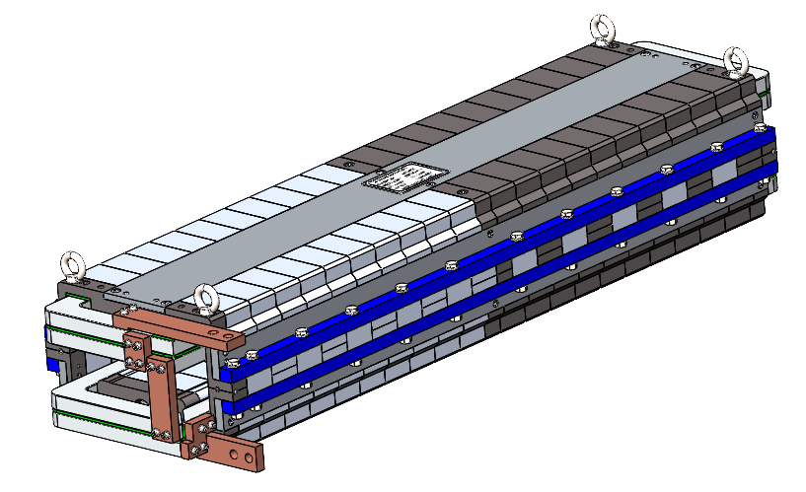
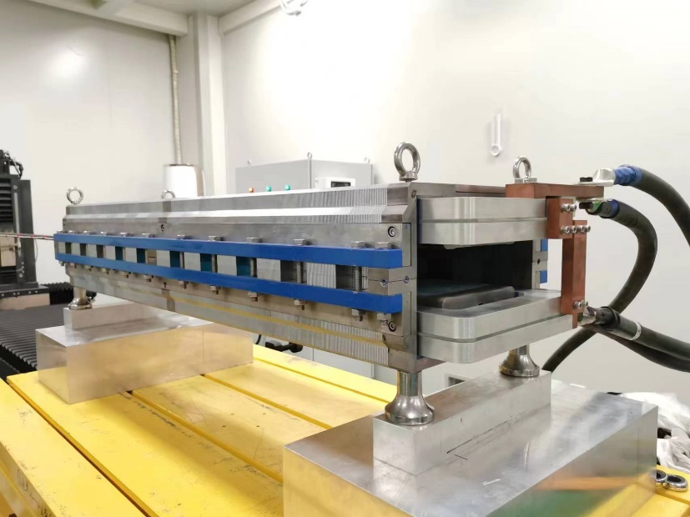
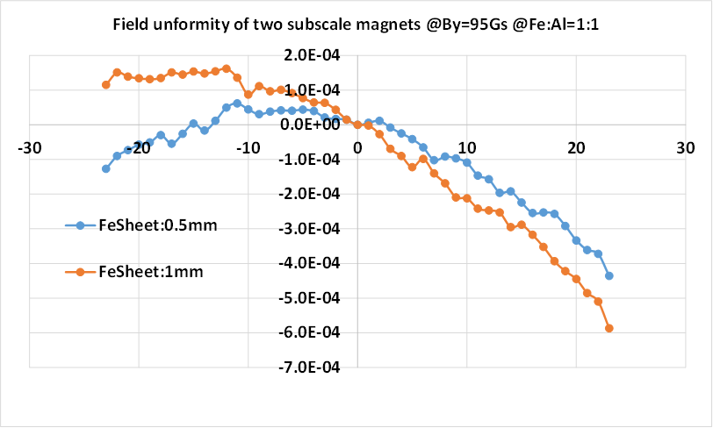
增强器二极磁铁研制进展-2
硅钢片厚度和比例对磁场性能的影响研究
  样机1 硅钢片:铝片=前半铁芯0.5mm*2:1mm 后半铁芯0.5mm*2:1mm*2
  样机2 硅钢片:铝片=前半铁芯1mm:1mm 后半铁芯1mm:2mm
最低磁场95Gs下，两台样机均满足要求(<±1e-3）
  硅钢片：铝片=1:2 可用作Booster磁铁
  1mm硅钢片可用Booster磁铁

Slide 15
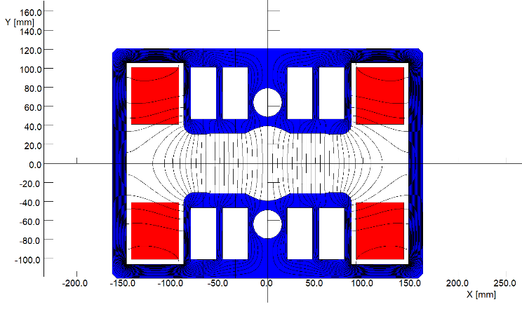
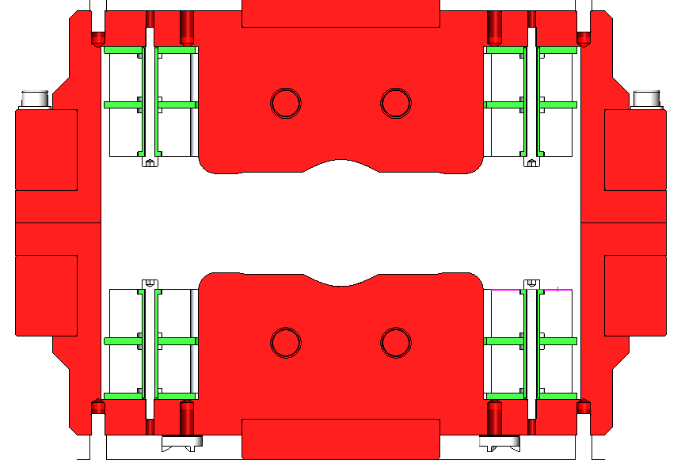
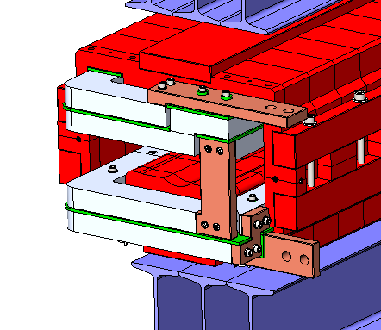
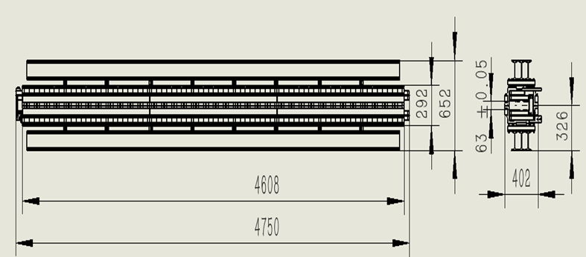
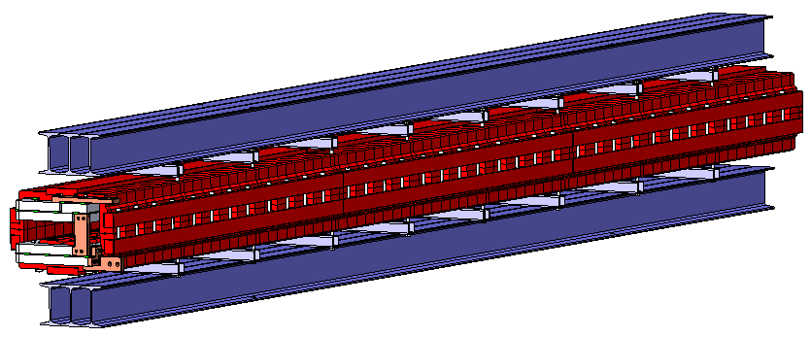
增强器二极磁铁研制进展-3
EDR中二六极组合磁铁样机研制
  全尺寸样机：Gap=63mm，Lcore=4608mm，二分体H型结构
  拟采用自动化生产线制造，铁芯纵向为三段拼装（1536mm*3）
  目前物理优化设计完成，机械设计基本完成

